Slide 1


TNXH 2
Ấn để đến trang sách
Chủ đề 5: Con người và sức khỏe
Bài 17
Bảo vệ cơ quan hô hấp
( Tiết 2)

Slide 2


Slide 3

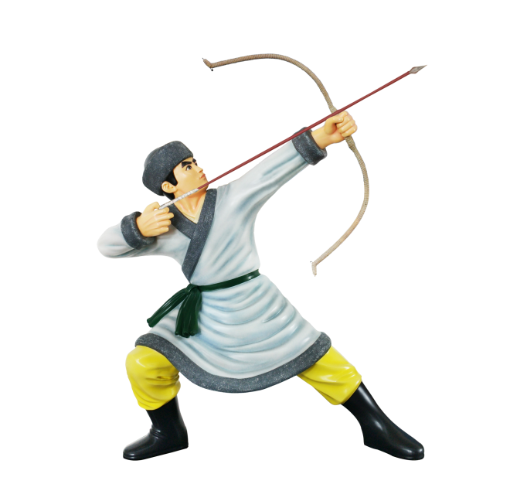
BẮN CUNG TÊN

Slide 4






Chọn đáp án đúng nhất:
Lông mũi có chức năng gì?
Cản bớt bụi, giúp không khí vào phổi sạch hơn
Hỗ trợ quá trình hô hấp
Chính xác
Lọc khí độc
Cố định mũi
Notes:
Gv click vào các đáp án để chọn đáp án đúng

Slide 5


Slide 6



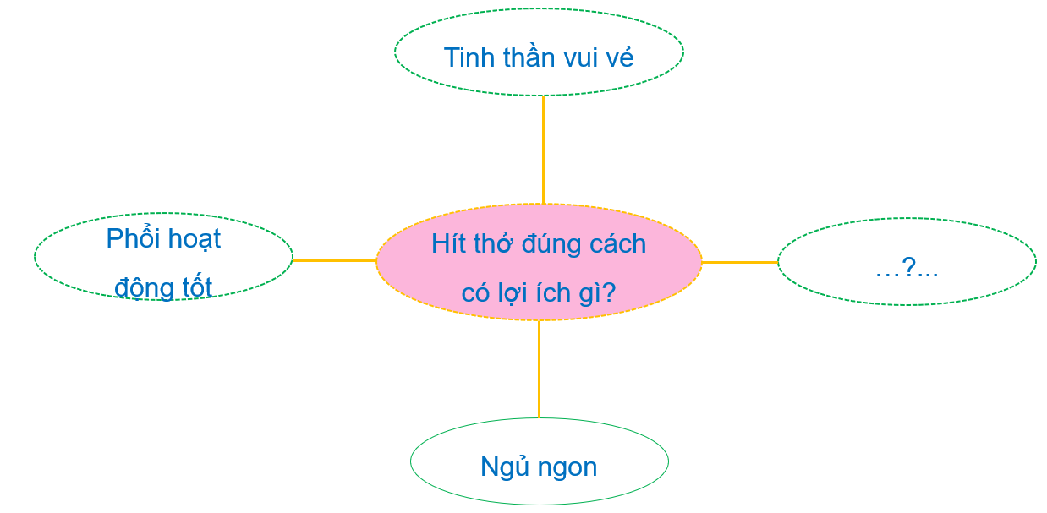

3. Chơi trò chơi “Nói về ích lợi của việc hít thở đúng cách
Cách chơi: 2 đội sẽ bắt thăm xem đội nào được nói trước. Khi quản trò nêu xong câu hỏi “Hít thở đúng cách có lợi gì?” thì mỗi nhóm sẽ nói một câu.

Slide 7

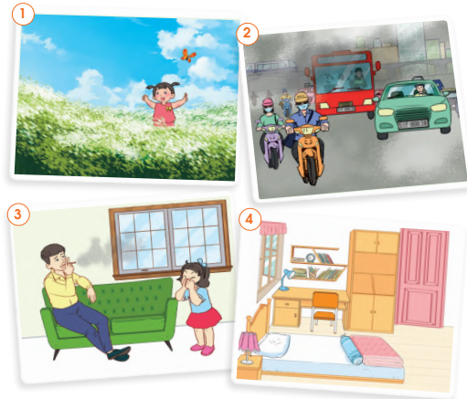
4. Tìm hiểu tác hại của khói, bụi đối với cơ quan hô hấp
Thảo luận theo cặp
Quan sát hình và nêu nhận xét ở hình nào không khí chứa nhiều khói, bụi?
Hình 2 - không khí ở đường phố có nhiều khói, bụi do các ô tô thải ra
Hình 3 - không khí trong nhà có khói thuốc lá.

Slide 8

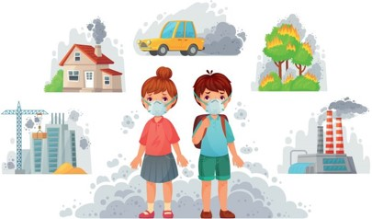
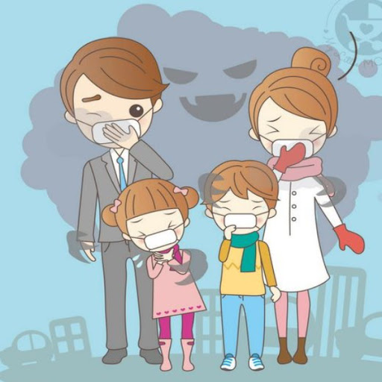

4. Tìm hiểu tác hại của khói, bụi đối với cơ quan hô hấp
Em cảm thấy thế nào khi phải thở không khí có nhiều khói bụi?
Cảm thấy khó chịu, khó thở khi phải thở không khí có nhiều khói bụi.

Slide 9

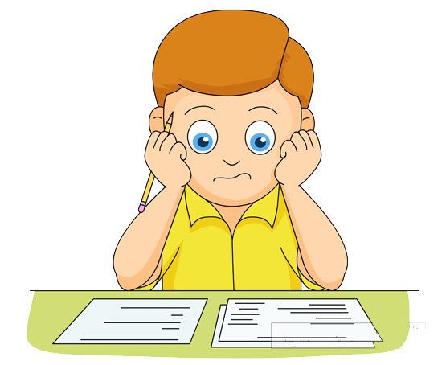
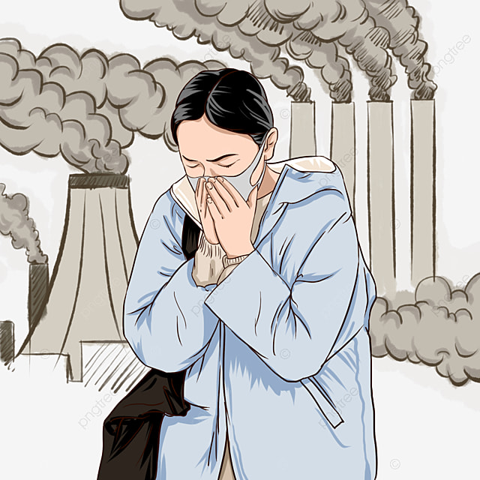
4. Tìm hiểu tác hại của khói, bụi đối với cơ quan hô hấp
Tại sao chúng ta nên tránh xa nơi có khói, bụi?
Vì khói, bụi chứa nhiều chất độc, gây hại cho sức khoẻ.

Slide 10



4. Tìm hiểu tác hại của khói, bụi đối với cơ quan hô hấp
Trong trường hợp phải tiếp xúc với không khí có nhiều khói, bụi, chúng ta cần làm gì?
Chúng ta cần đeo khẩu trang

Slide 11



4. Tìm hiểu tác hại của khói, bụi đối với cơ quan hô hấp
Em có biết?
Trong khói, bụi chứa rất nhiều chất độc gây hại cho sức khỏe con người. Những người tiếp xúc với khói, bụi có thể mắc phải những bệnh về hô hấp như: ho, cháy nước mũi. Viêm phế quản, hen suyễn, lao phổi, ung thư phổi.

Slide 12


Slide 13





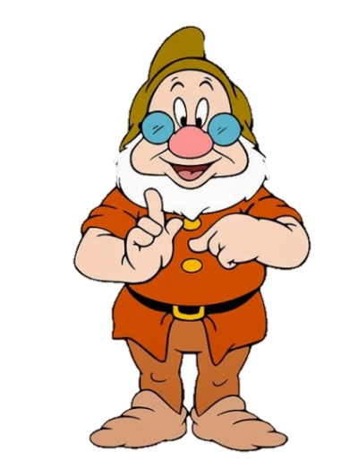
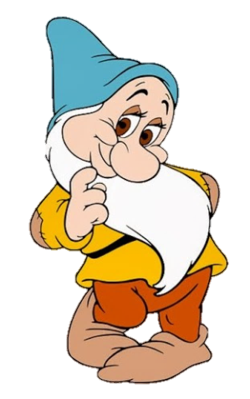
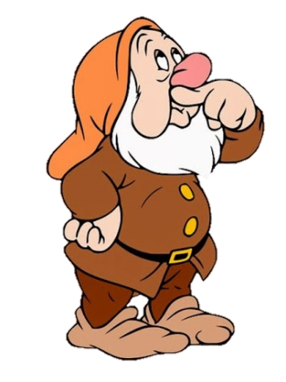
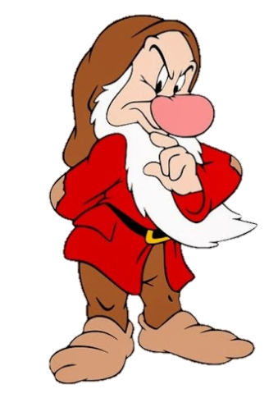
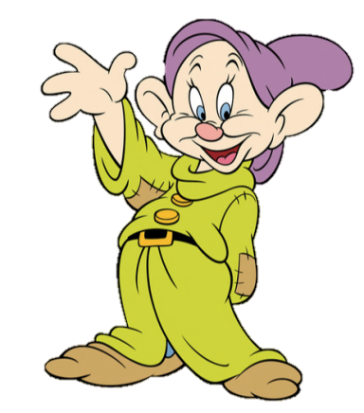
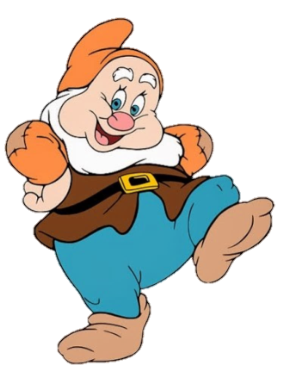
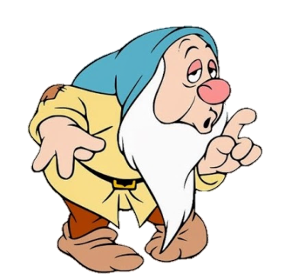

CHƠI TRỐN TÌM
CÙNG BẠCH TUYẾT VÀ 7 CHÚ LÙN
Notes:
GV click vào PLAY

Slide 14


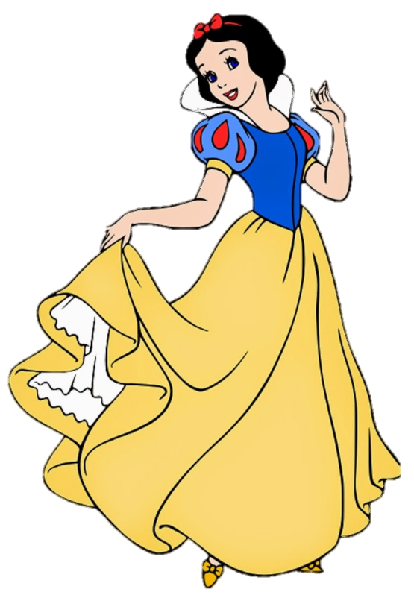
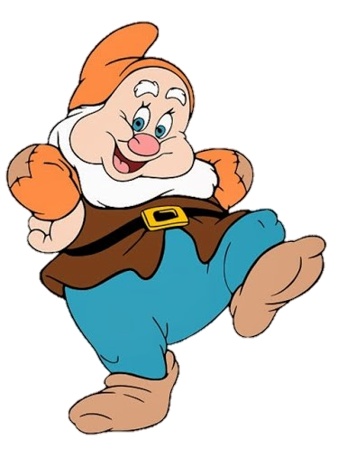
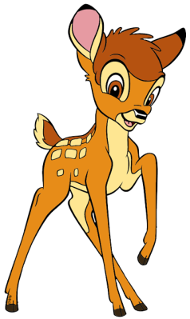

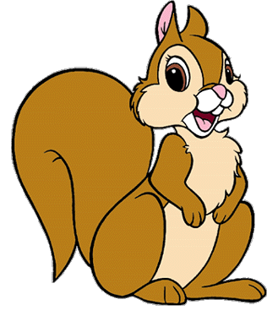
Đáp án nào miêu tả môi trường có không khí KHÔNG bị ô nhiễm?
A. Không khí trong lành, thoáng đãng
B. Bụi phủ lá cây
C. Nhiều khói bụi
D. Rác thải bốc mùi
ĐÚNG RỒI
Notes:
GV click vào các ô đáp án để kiểm tra đúng/sai

Slide 15
Chọn đáp án đúng nhất miêu tả môi trường ô nhiễm không khí?
A. Không khí thoáng đãng
B. Không khí sạch, mát
C. Nhiều bụi
D. Không khí có nhiều bụi, khói xe và khí thải
ĐÚNG RỒI
Notes:
GV click vào các ô đáp án để kiểm tra đúng/sai

Slide 16


HƯỚNG DẪN VỀ NHÀ
Hoàn thành vở bài tập
Chuẩn bị bài 17: Bảo vệ cơ quan hô hấp (Tiết 3)

Slide 17


Slide 18



Để kết nối cộng đồng giáo viên và nhận thêm nhiều tài liệu giảng dạy,
mời quý thầy cô tham gia Group Facebook
theo đường link:
Hoc10 – Đồng hành cùng giáo viên tiểu học
Hoặc truy cập qua QR code

